Slide 1
Основы программирования
Практика. Занятие 1.

Slide 2
Контактная информация
Меня зовут Станислав Евгеньевич.
Написать можно на почту: stsdmchv@icloud.com и Вконтакте: vk.com/stsdmchv

Slide 3
Установка Python

Slide 4
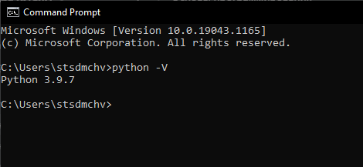
Проверка версии

Slide 5
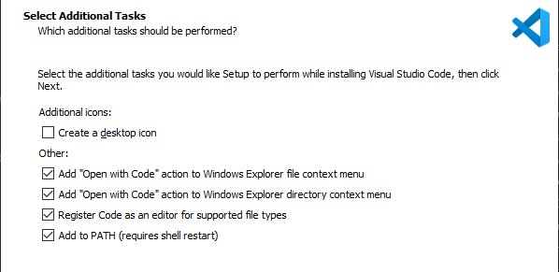
Visual Studio Code
Visual Studio Code — clck.ru/9Yecp
Настройка VSC — clck.ru/XD4zB

Slide 6


Slide 7
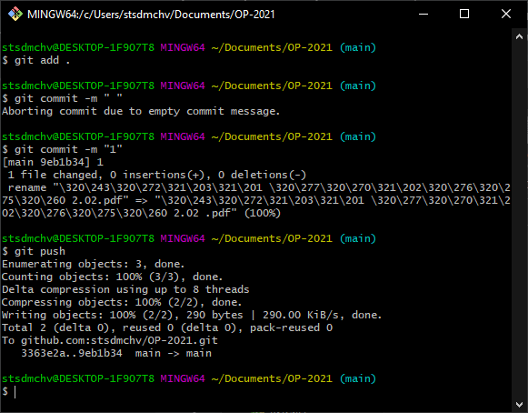
Сохранение состояния

Slide 8
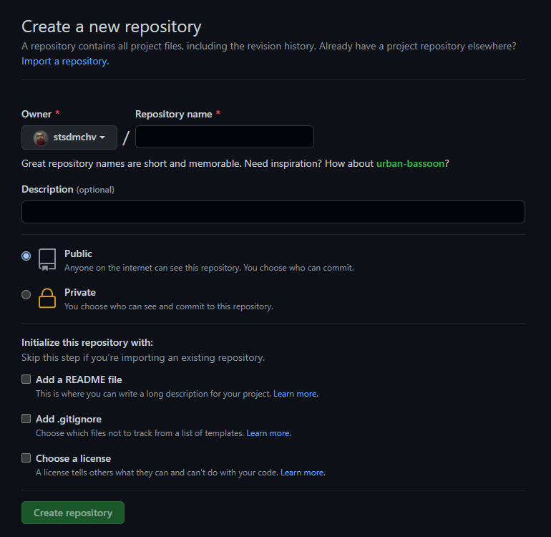
Создание репозитория

Slide 9
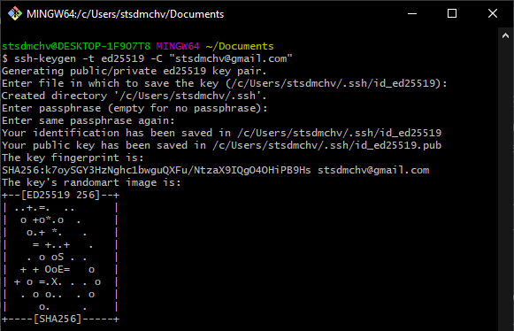
Установка и настройка Git

Slide 10
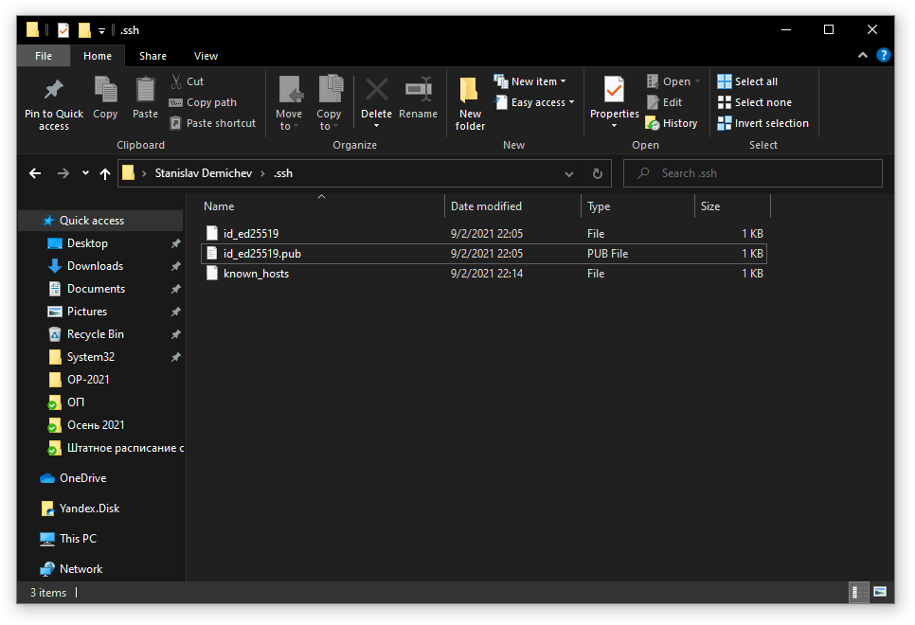

Slide 11
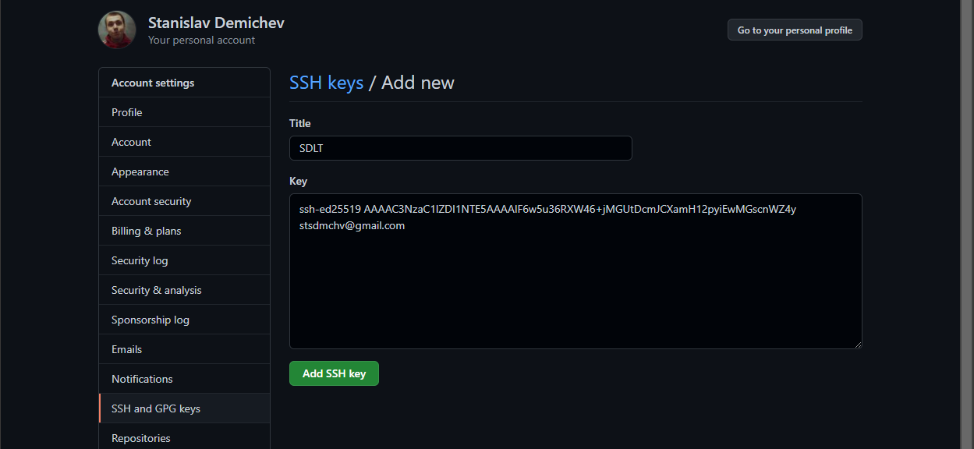
Добавление SSH-ключа

Slide 12
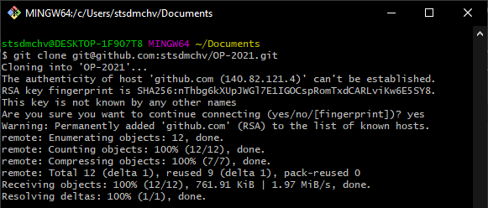
Клонирование проекта

Slide 13
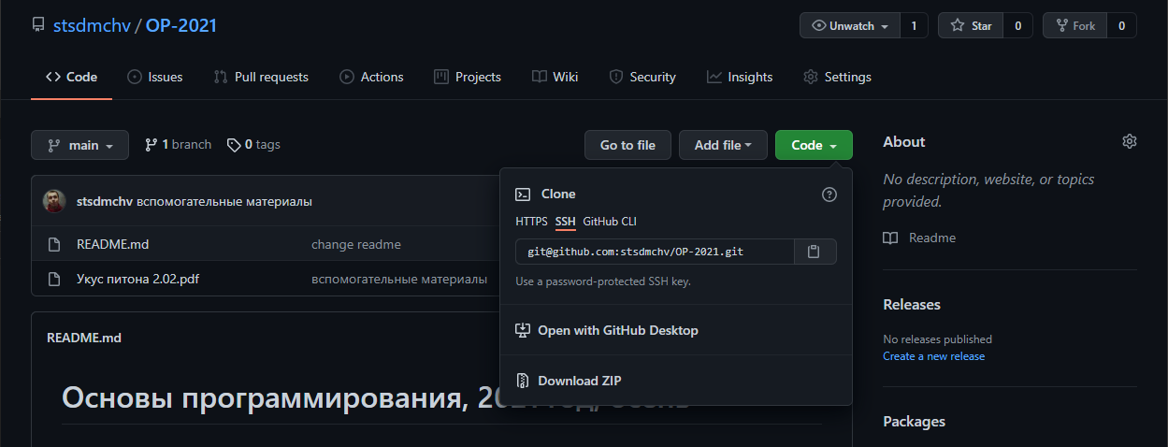
Клонирование проекта

Slide 14
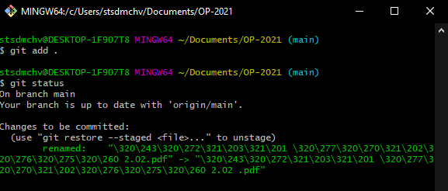
Создание коммита

Slide 15
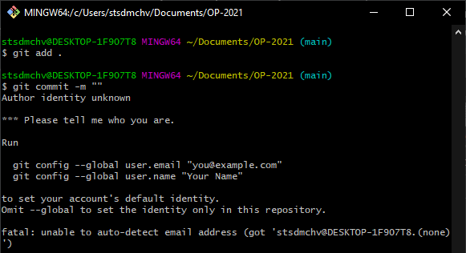
Credentials

Slide 16
Успешный коммит

Slide 17
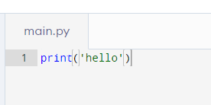
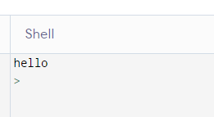
Программы в Python

Slide 18
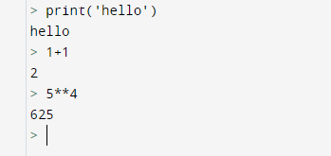
Режим интерпретатора

Slide 19
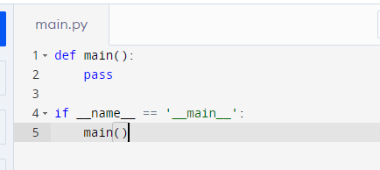
Блок main

Slide 20
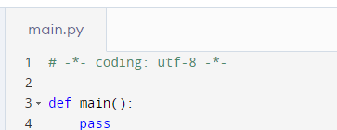
Кодировка UTF-8

Slide 21
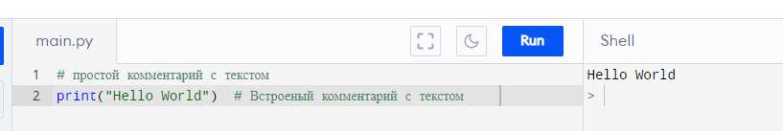
Комментарии

Slide 22
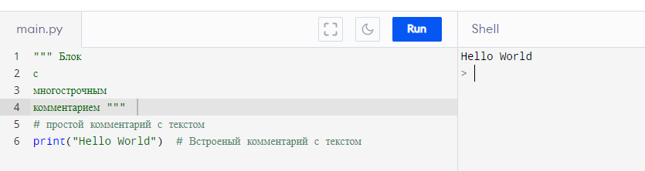
Многострочные комментарии
Notes:
С помощью комментариев вы можете описывать что выполняет определенный кусок кода. В комментариях возможно указывать, любую информацию. При выполнении кода интерпретатор просто пропустит этот участок.
Многстрочные комментарии чаще используются для документирования кода. Они уже несут смысловую нагрузку в том, что их можно автоматически собирать по всему документу и формировать один файл или базу знаний для описания тех или иных функций кода.
Первые несколько занятий вы будете размещать в блоках многострочных комментариев текст вашей задачи. Поскольку большинство ваших первых решений будут хранится лишь в одном файле — это будет просто и практично.

Slide 23
Значение pass и отступы

Slide 24
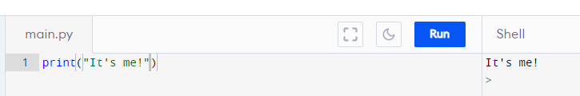
Типы данных. Строки

Slide 25
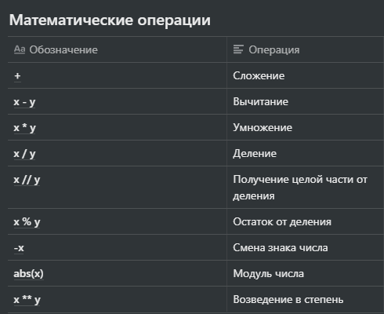
Типы данных. Числа

Slide 26
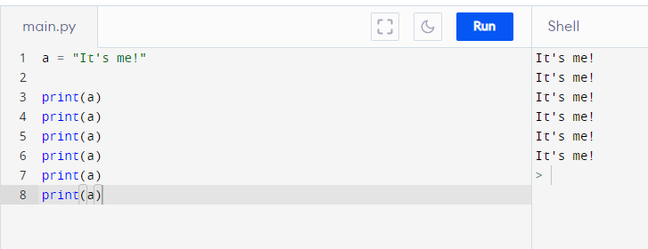
Переменные

Slide 27
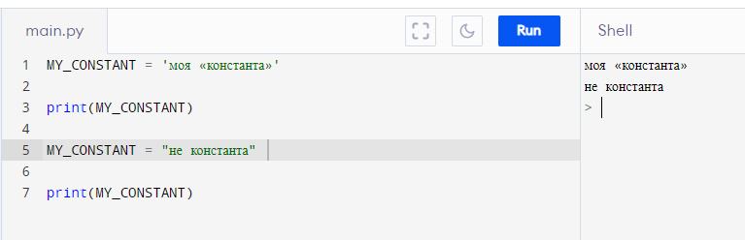
Константы

Slide 28
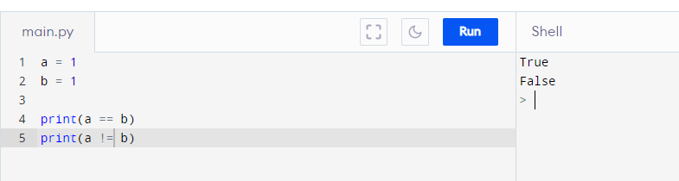
Булев тип

Slide 29
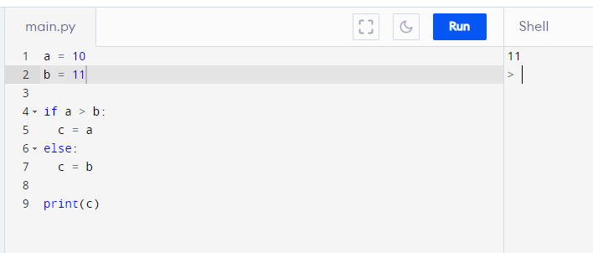
Оператор условия

Slide 30
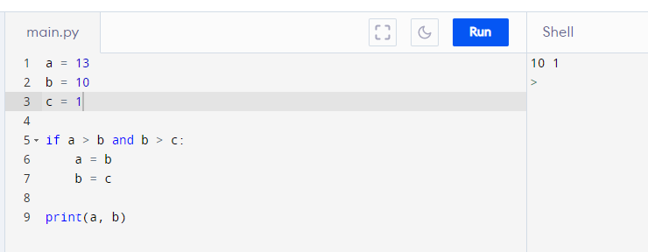
Несколько условий

Slide 31
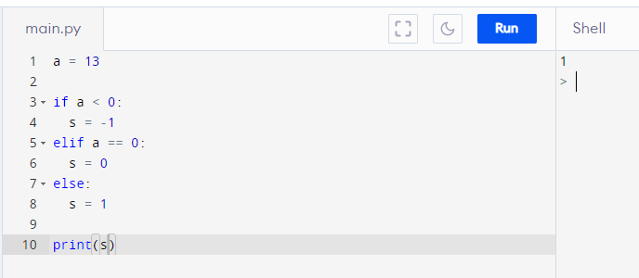
Множественное условие

Slide 32
Практическая часть
Ссылка на репозиторий – clck.ru/yTunT
Ссылка на онлайн-компилятор – clck.ru/yTuom

